Slide 1
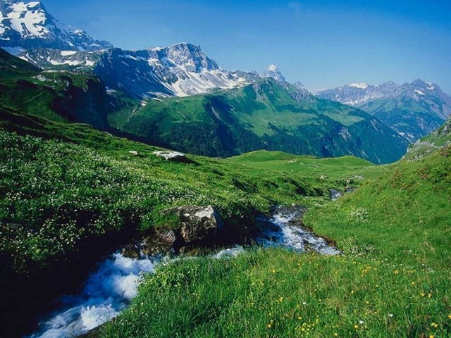
Люблю тебя,
мой край родной

Slide 2
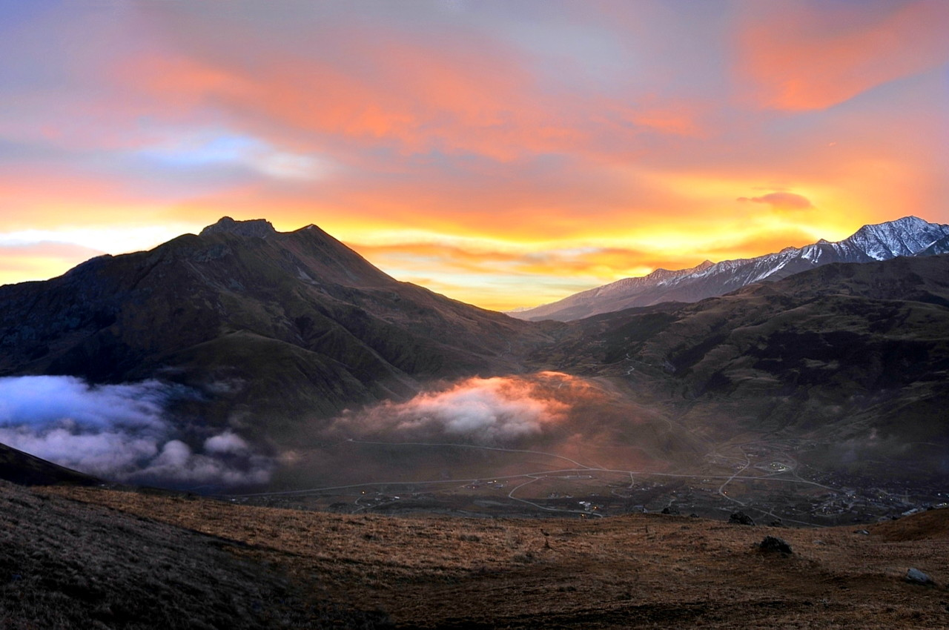
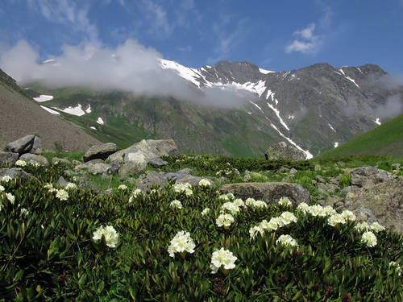

Slide 3
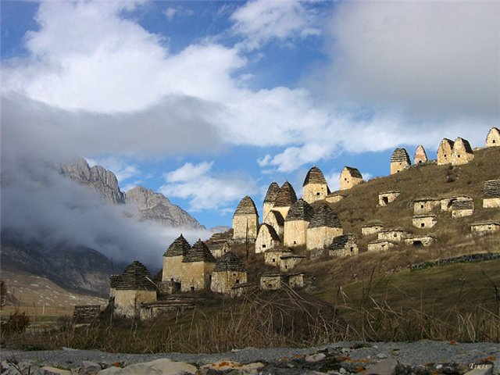
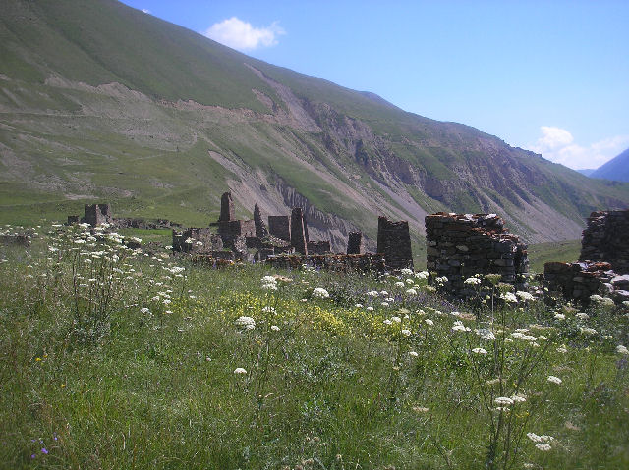

Slide 4
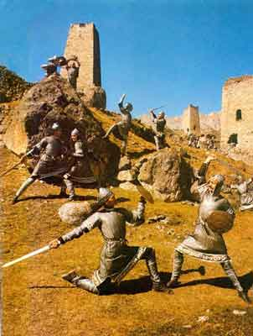
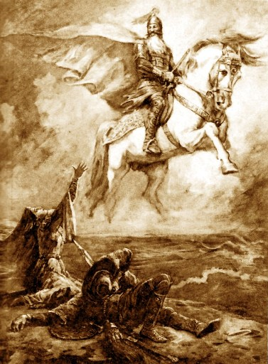

Slide 5
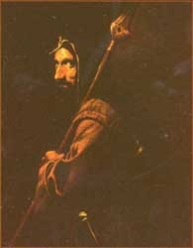
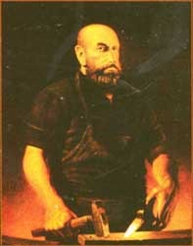
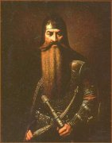
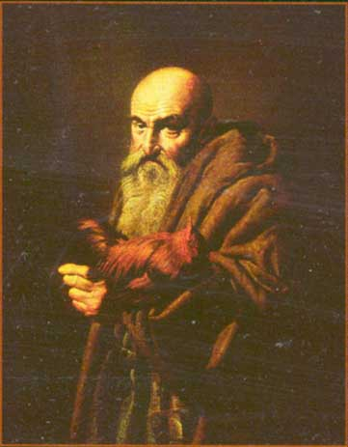
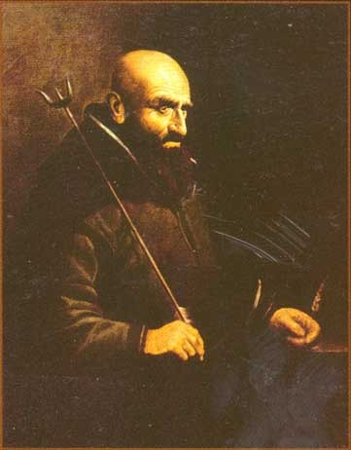
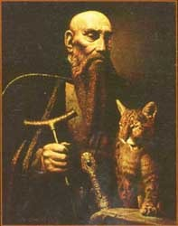

Slide 6
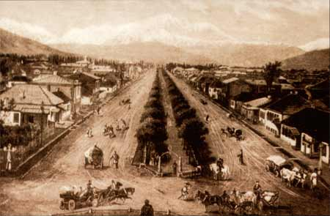

Slide 7
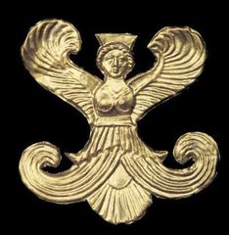
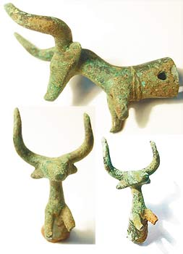
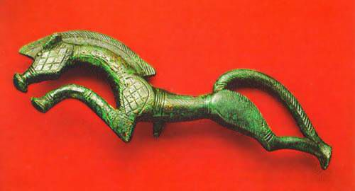

Slide 8
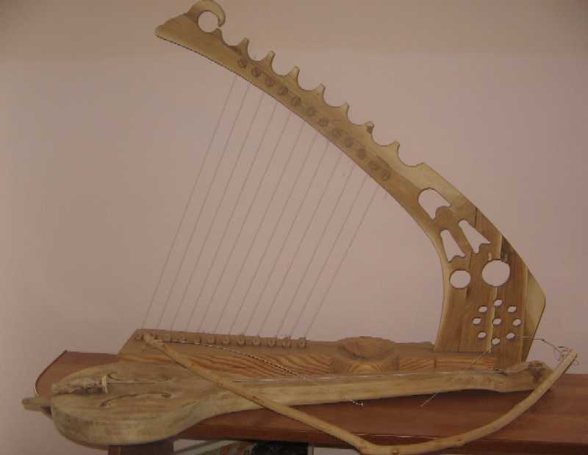
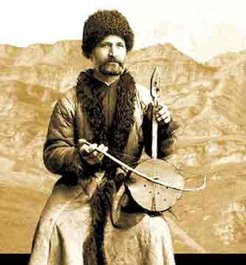
Народный сказитель с фандыром
Ирон фандыр –национальный музыкальный инструмент

Slide 9
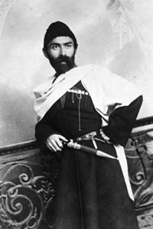
Коста Хетагуров
выдающийся осетинский поэт, просветитель, художник-живописец и скульптор. Основоположник осетинской литературы.

Slide 10
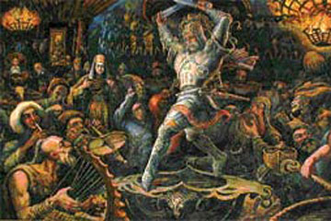
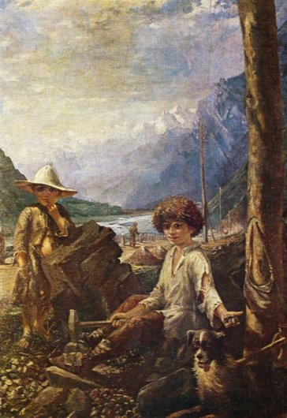
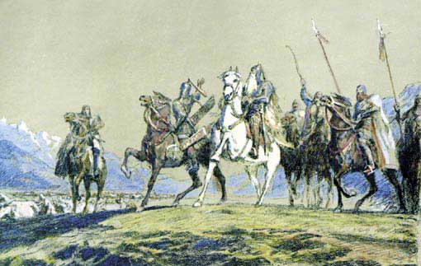
Туганов М. Пир нартов
Хетагуров К. На школьной скамье жизни
Джанаев А. Аланы в походе

Slide 11
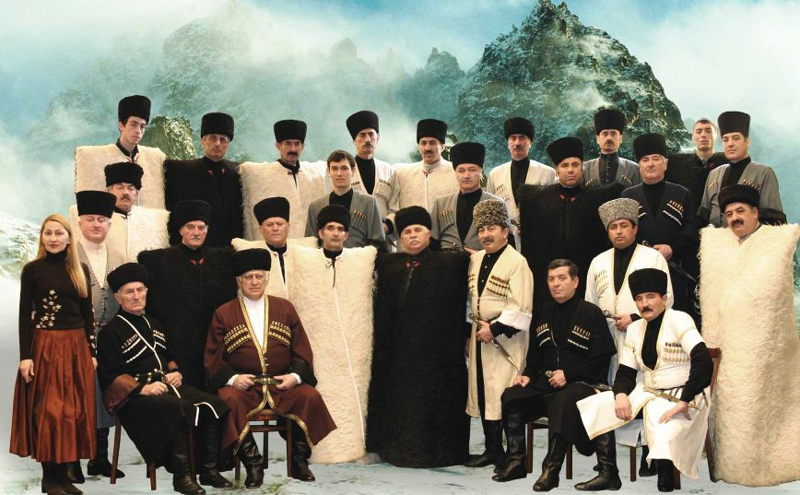
Мужской хор Северо-Осетинской Госфилармонии
Художественный руководитель и дирижер - Ольга Джанаева

Slide 12
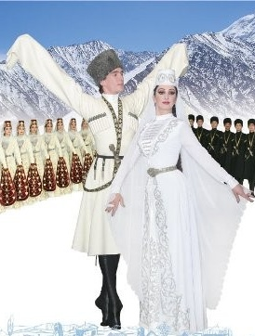
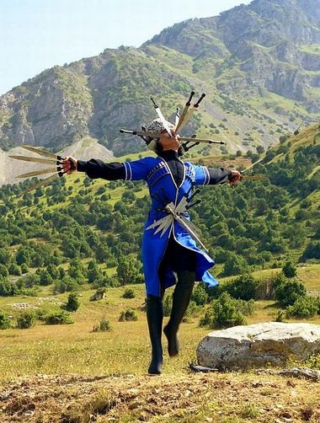
Государственный академический ансамбль танца «Алан»

Slide 13
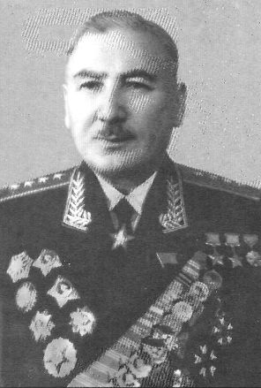
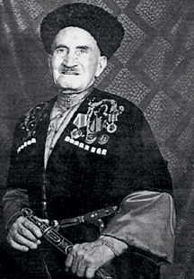
Исса Плиев
Алибек Тузарович Кантемиров - основатель династии наездников-джигитов

Slide 14
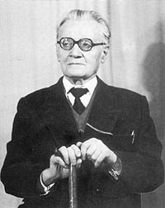
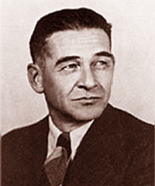
Василий (Васо) Иванович Абаев, российский языковед-иранист
Гайто (Георгий) Иванович Газданов, писатель русского зарубежья

Slide 15
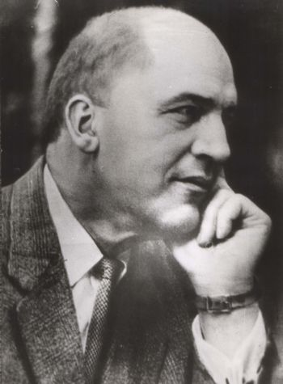
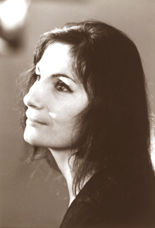
Владимир Тхапсаев, народный артист СССР
Светлана Адырхаева, народная артистка СССР, прима-балерина Большого театра

Slide 16
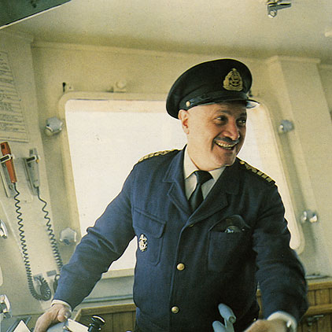
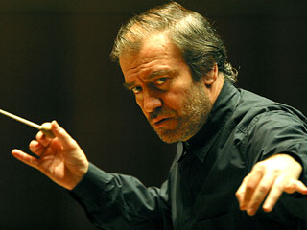
Валерий Гергиев
Юрий Кучиев – капитан атомных ледоколов «Ленин» и «Арктика»

Slide 17
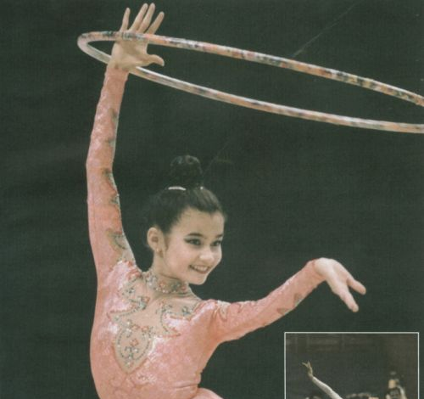
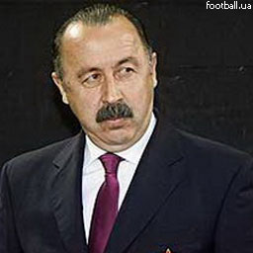
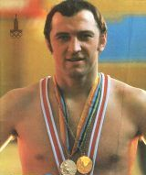
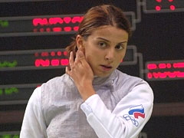
Зарина Гизикова, чемпионка Европы и этапа Кубка Мира по художественной гимнастике
Валерий Газзаев, заслуженный тренер России
Аида Шанаева,
чемпионка мира и золотой призер Пекинской олимпиады по фехтованию
Сослан Андиев, двукратный олимпийский чемпион по вольной борьбе

Slide 18
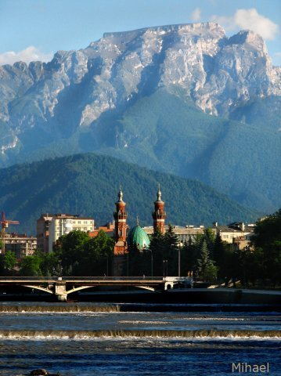
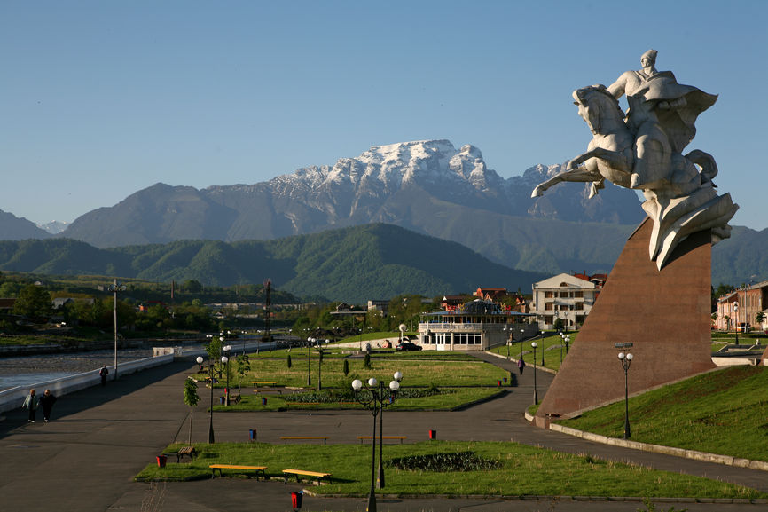
Город у синих гор

Slide 19
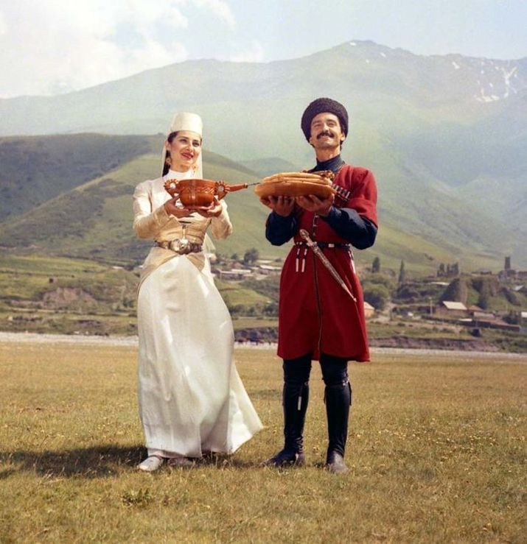
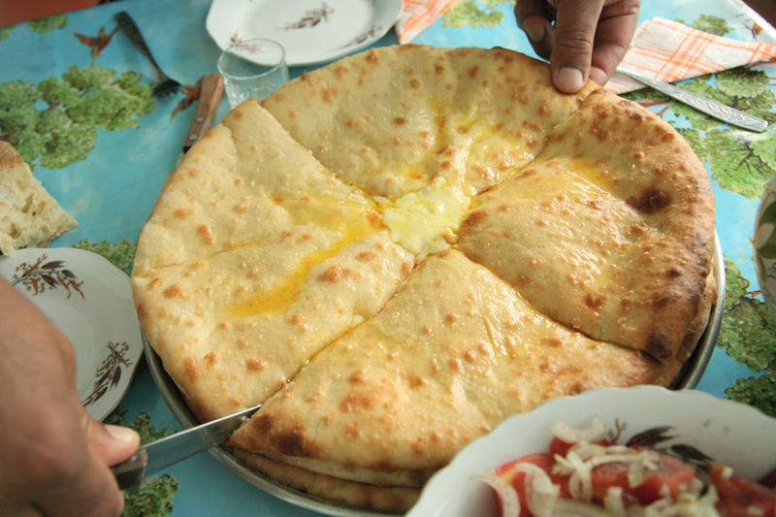

Slide 21
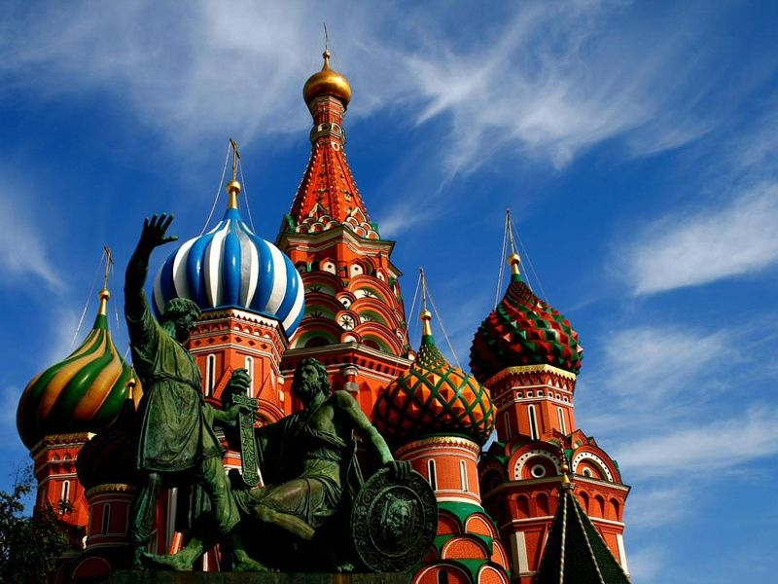
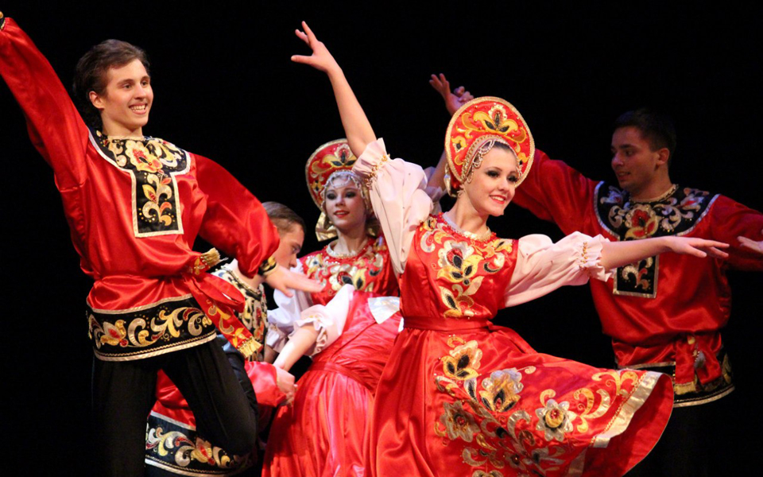
Русские

Slide 22
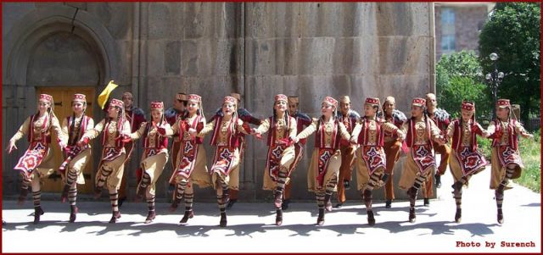
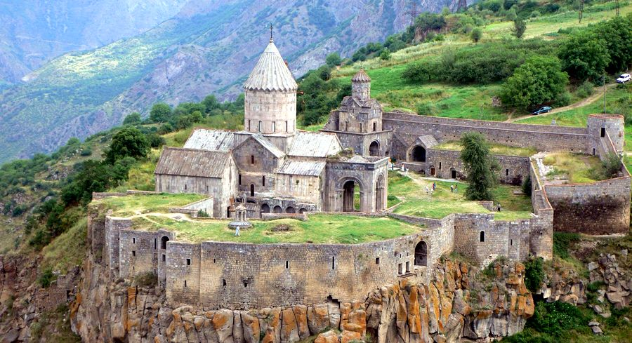
Армяне

Slide 23
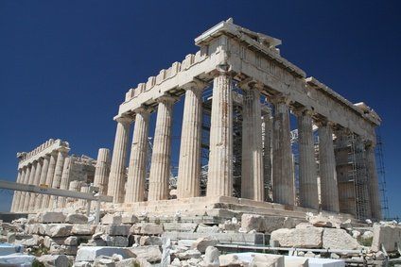
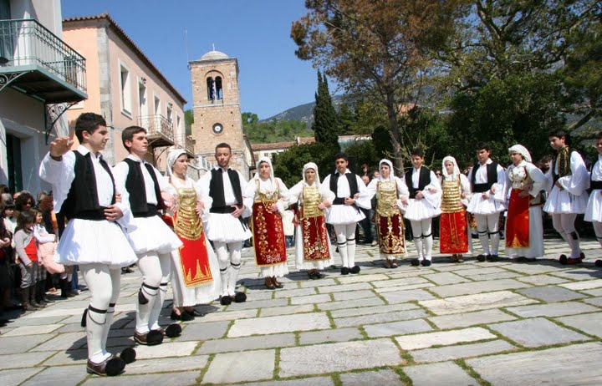
Греки

Slide 24
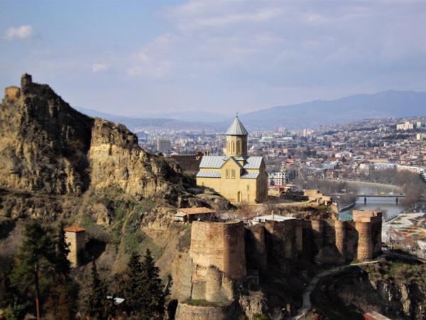
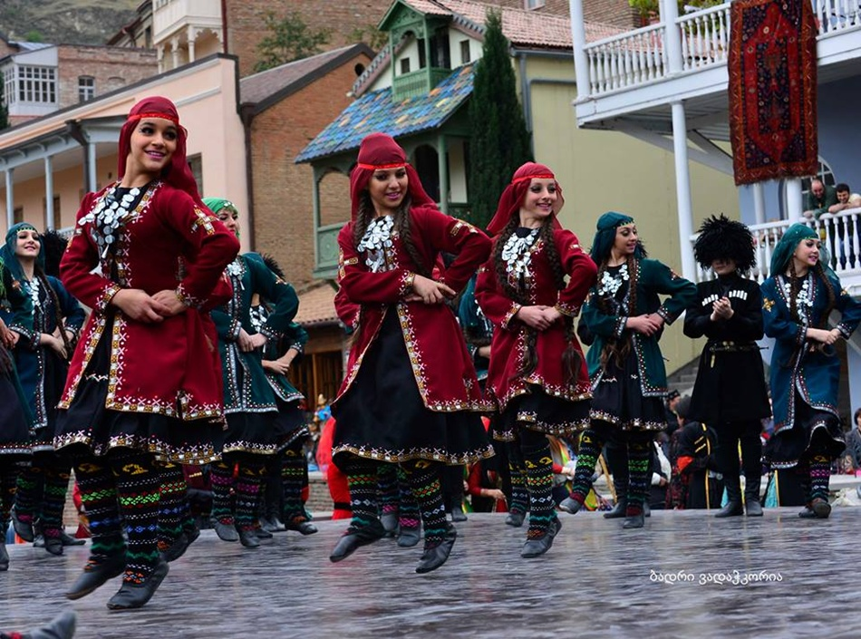
Грузины

Slide 25
Украинцы

Slide 26
Азербайджанцы

Slide 27
Татары

Slide 28
Узбеки

Slide 29
Я, ты, он, она
вместе дружная семья

